Slide 1
微课抱团 共建成长
——越溪实验小学幼儿园承办吴中区微型课题“抱团型”研究小组暨课题研究课研讨活动
2019年5月22日下午，越溪实验小学附属幼儿园承办了吴中区微型课题“抱团型”研究小组暨课题研究课研讨活动，特邀吴中区教育科学研究室李彤彤老师和梁莉老师莅临指导，越溪、长桥幼儿园的教科研负责人、微型课题抱团小组成员共同参与。
一、小组成员微课交流
越溪的张蕾老师和长桥的沈月娇老师首先向大家汇报了微型课题研究方案和两课对接点，其他教师们以此为例，一起就微型课题的选题切入、研究方法、研究过程做了深入的研讨。
二、对接活动展示研讨
张蕾老师和沈月娇老师分别为大家展示了《小班美术：瓢虫》和《中班社会：迷路的大熊》。展示活动结束后，教师们分别围绕微型课题对两个活动进行了点评，肯定了活动中的亮点，也对需要改进的地方进行了全面到位的分析，充分实现了活动的价值和意义。
三、专家引领共建成长
最后，两位专家做了精彩、精辟、精准的引领点评：活动中敢于“放手”，给幼儿真切的体验；教师审视自己的教学研究工作，厘清“研究”与“上课”之间相融对接的关系；设置活动目标考虑幼儿的最近发展区；注重实践，建议每学期进行2-3次序列化整合活动，将课题研究真正落实于课堂，希望各位教师能够精心思考，积极实践，扎扎实实做研究。

Slide 2
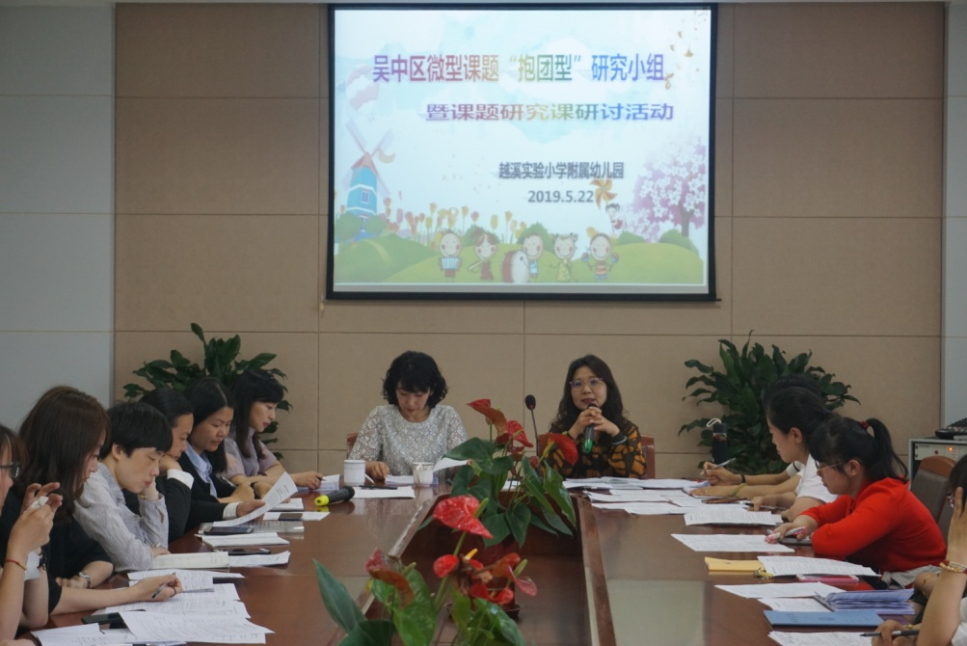
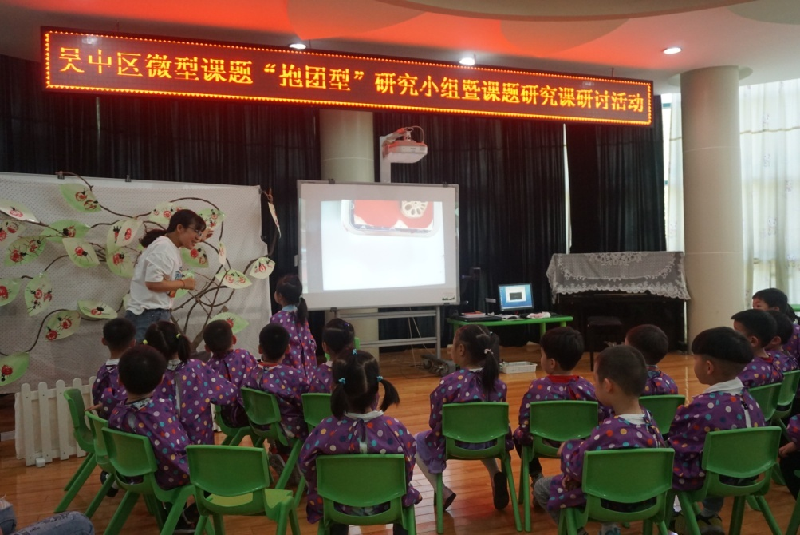
我园承办吴中区微型课题“抱团型”研究小组暨课题研究课研讨活动照片

